Slide 1

Réseaux Informatiques CM1
Guillaume Rico
guillaume.rico@alpesmesures.fr
https://github.com/guillaume-rico/reseaux_informatiques.git

Slide 2
Qui suis-je ?
Diplômé de l’ENSIEG (maintenant ENSE3)
Parcours salarié : prestataire chez Trixell puis EDF. Employé chez Sous Les Fraises (Agriculture Urbaine)
Parcours entrepreneur : Société d’automatisation de culture, capteurs connectés pour poubelle, jouets pour enfants
-> Bénévole

Slide 3
Bibliographie
Wikipedia
Cours de Rafika THABET (Polytech 2021)

Slide 4
Organisation du cour
18h :
4h CM
4h TD
8h TP
Examen le 09/05
Les cours seront un mélange de CM, TD et TP

Slide 5
Objectifs
Être à l’aise avec :
Le modèle OSI
Le matériel (Cable, routeur, firewall)
Adressage IP / Réseaux / Ports / ICMP / Traceroute
Applicatifs standards : SSH/FTP/HTTP serveur/socket
Notion de :
Cybersécurité
Empreinte environnementale
Autre réseaux (RS232* / 485*, LoRa, Satellitaire, 3G/4G/5G, WiFi)
Protocole : Telnet, Modbus*, OPC, DNS, SMTP
*Vu aussi en informatique industriel

Slide 6
Plan
CM1 :
Introduction
Modèle OSI (rapide)
Exemple
TP Blobby Volley
CM2 :
Couche Physique
Couche Liaison
Couche Réseau
Couche Transport
TP Firewall
CM3 :
NAT / PAT – IPV6
Protocoles
Wi-Fi
Tunnels
CM4 :
Cybersécurité

Slide 7
Introduction

Slide 8
Introduction – Réseaux ?
Connaissez-vous des réseaux ?

Slide 9
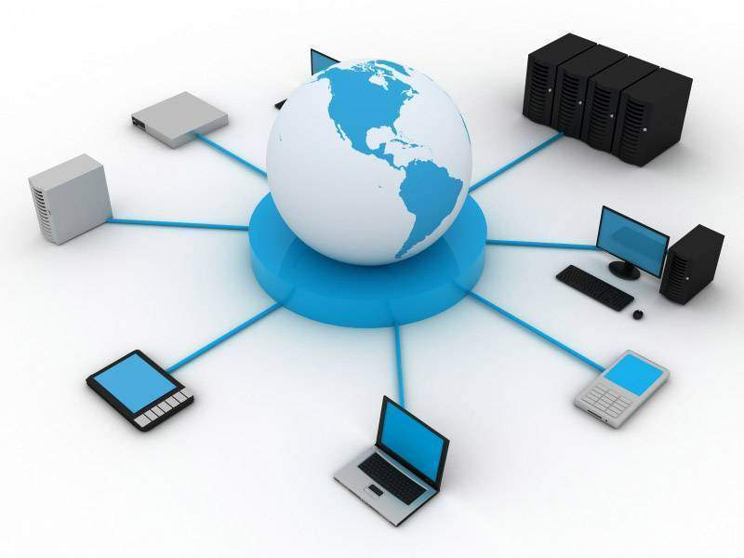
Introduction – Réseaux - Définition
Un «Réseau» est un ensemble d’objets interconnectés. Il permet de faire circuler des éléments entre chacun de ces objets selon des règles bien définies.
Un «Réseau Informatique» est un ensemble d‘équipements informatiques interconnectés via des canaux de télécommunication pour échanger de l'information.

Slide 10



Introduction – Historique
Objectif des réseaux : Transférer une information du point A au B
Sois fainéant, sois fainéant - Tu vivras longtemps (Coluche)
-> transférer de l’information avec le moindre effort
Notes:
Exemple :
EDF lecture de sismographe à la main - Automatition

Slide 11
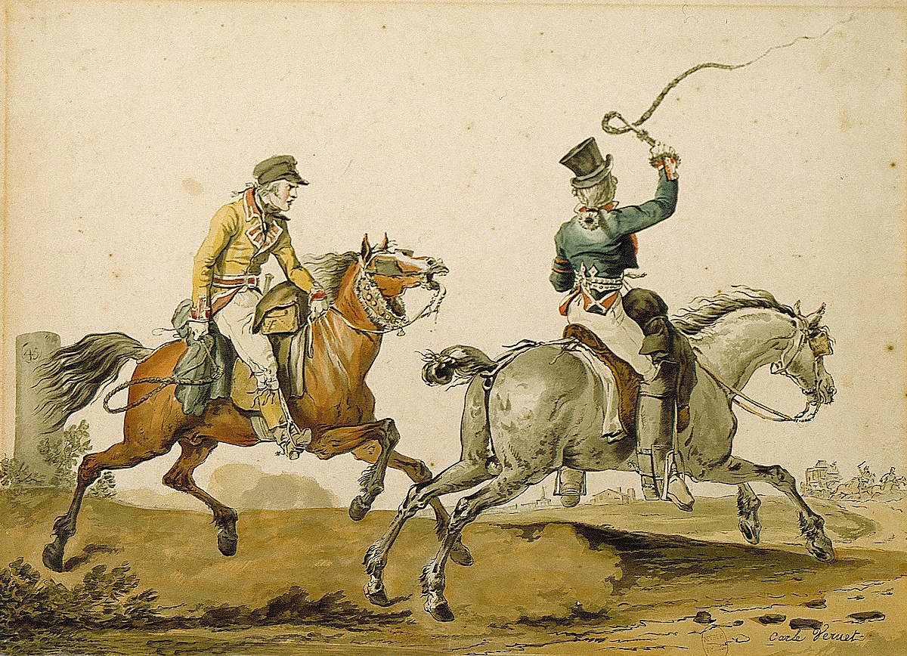
Introduction – Historique
Coursier :
Beaucoup de travail

Slide 12

Notes:
Feu d’alarme du Gondor

Slide 13
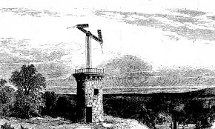
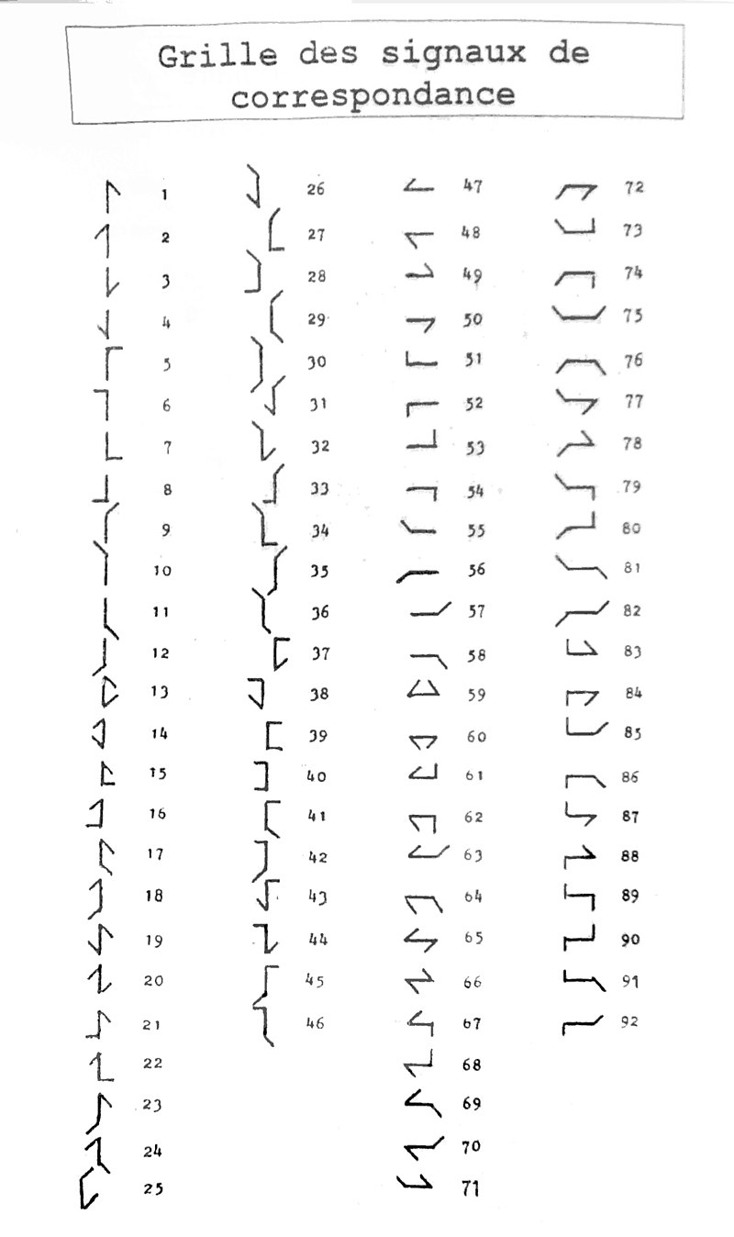
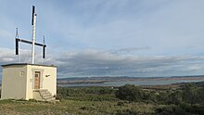
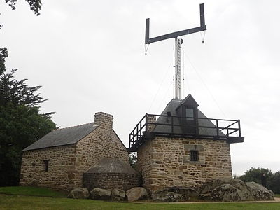
Introduction – Historique
Télégraphe Chappe (1794) :
Premiers réseaux
Notes:
Paris Lille : 9 Minutes
1844 : 534 Tours
Pour une communication privée, on repassera,,,,
Vous avez déjà vu de la transmission d’information optique sommaire à travers des pays dans un film ?

Slide 14
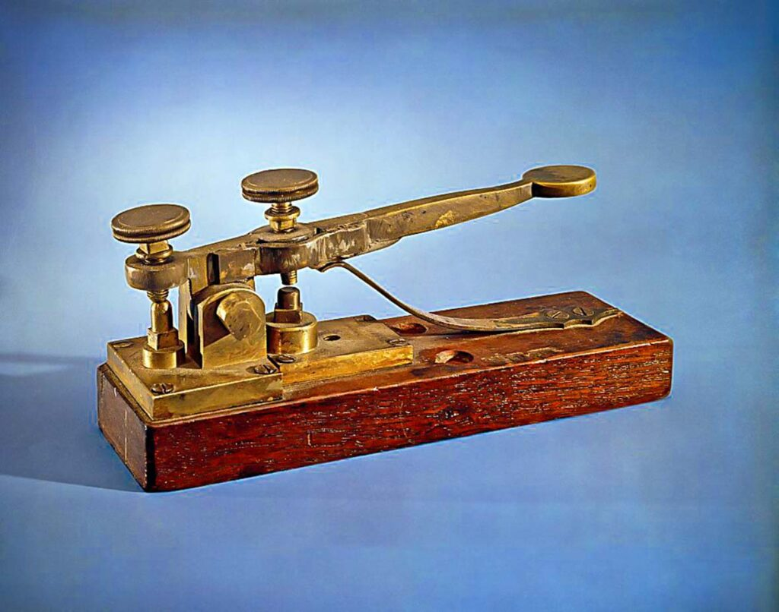
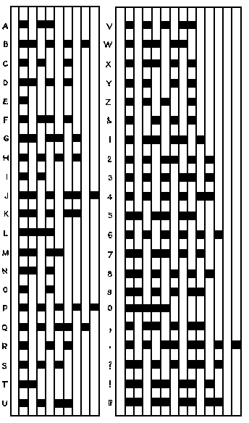
Introduction – Historique
Télégraphe électrique 1830 :
Notes:
Message envoyé : télégramme – Environ 30 mots minutes soit 2,5baud/s (en moyenne 5 caractères par mot)
1850 -> Premier câble sous marin (France Angleterre)
1856 -> Traverse l’atlantique
1876 -> Permettra l’invention du téléphone
1935 -> Telex : 45baud / second (un baud = 1 symbole)

Slide 15
Introduction – Historique
1958 : Société Bell : Modem
1971 : Premier mail
1983 : Protocole TCP/IP
1984 : 1000 ordinateurs connectés
2014 : 1 000 000 de site web
Aujourd’hui : 60% de la population mondial est connecté

Slide 16
Modèle OSI

Slide 17
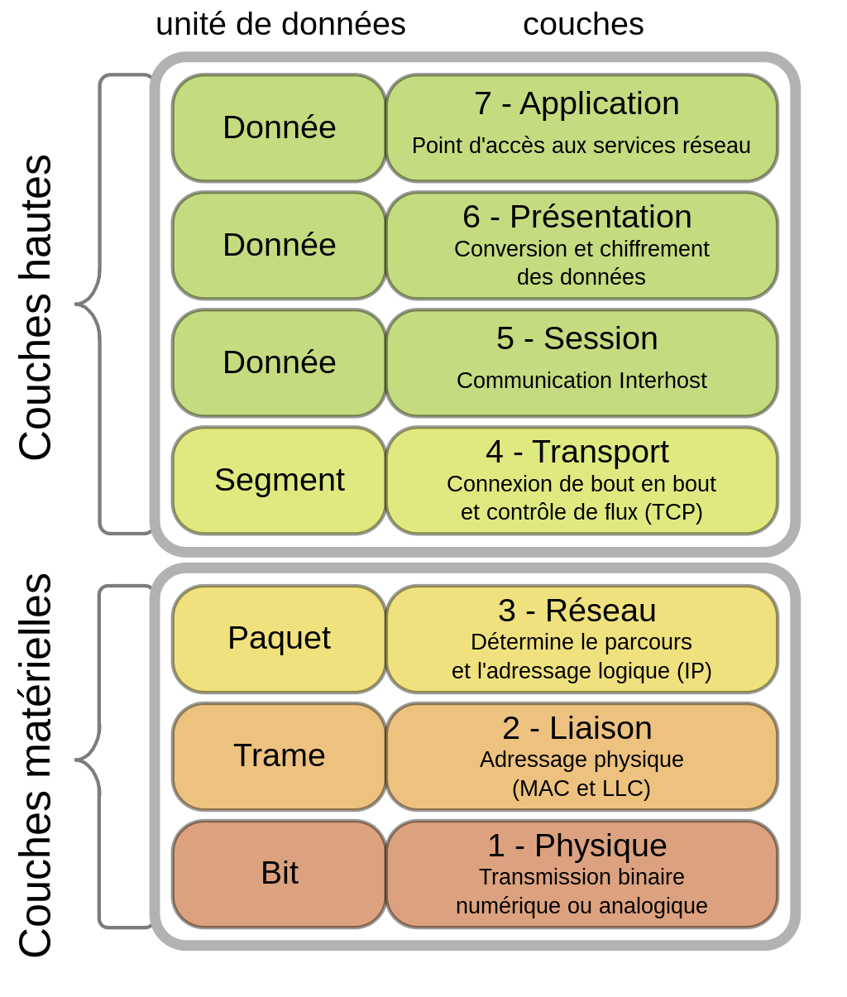
Modèle OSI
Séparation d’un réseau en « couches »
Notes:
Slides suivants, on va parcourir les différentes couches pour voir de quoi il s’agit
On entrera dans le détail dans les cours suivants

Slide 18
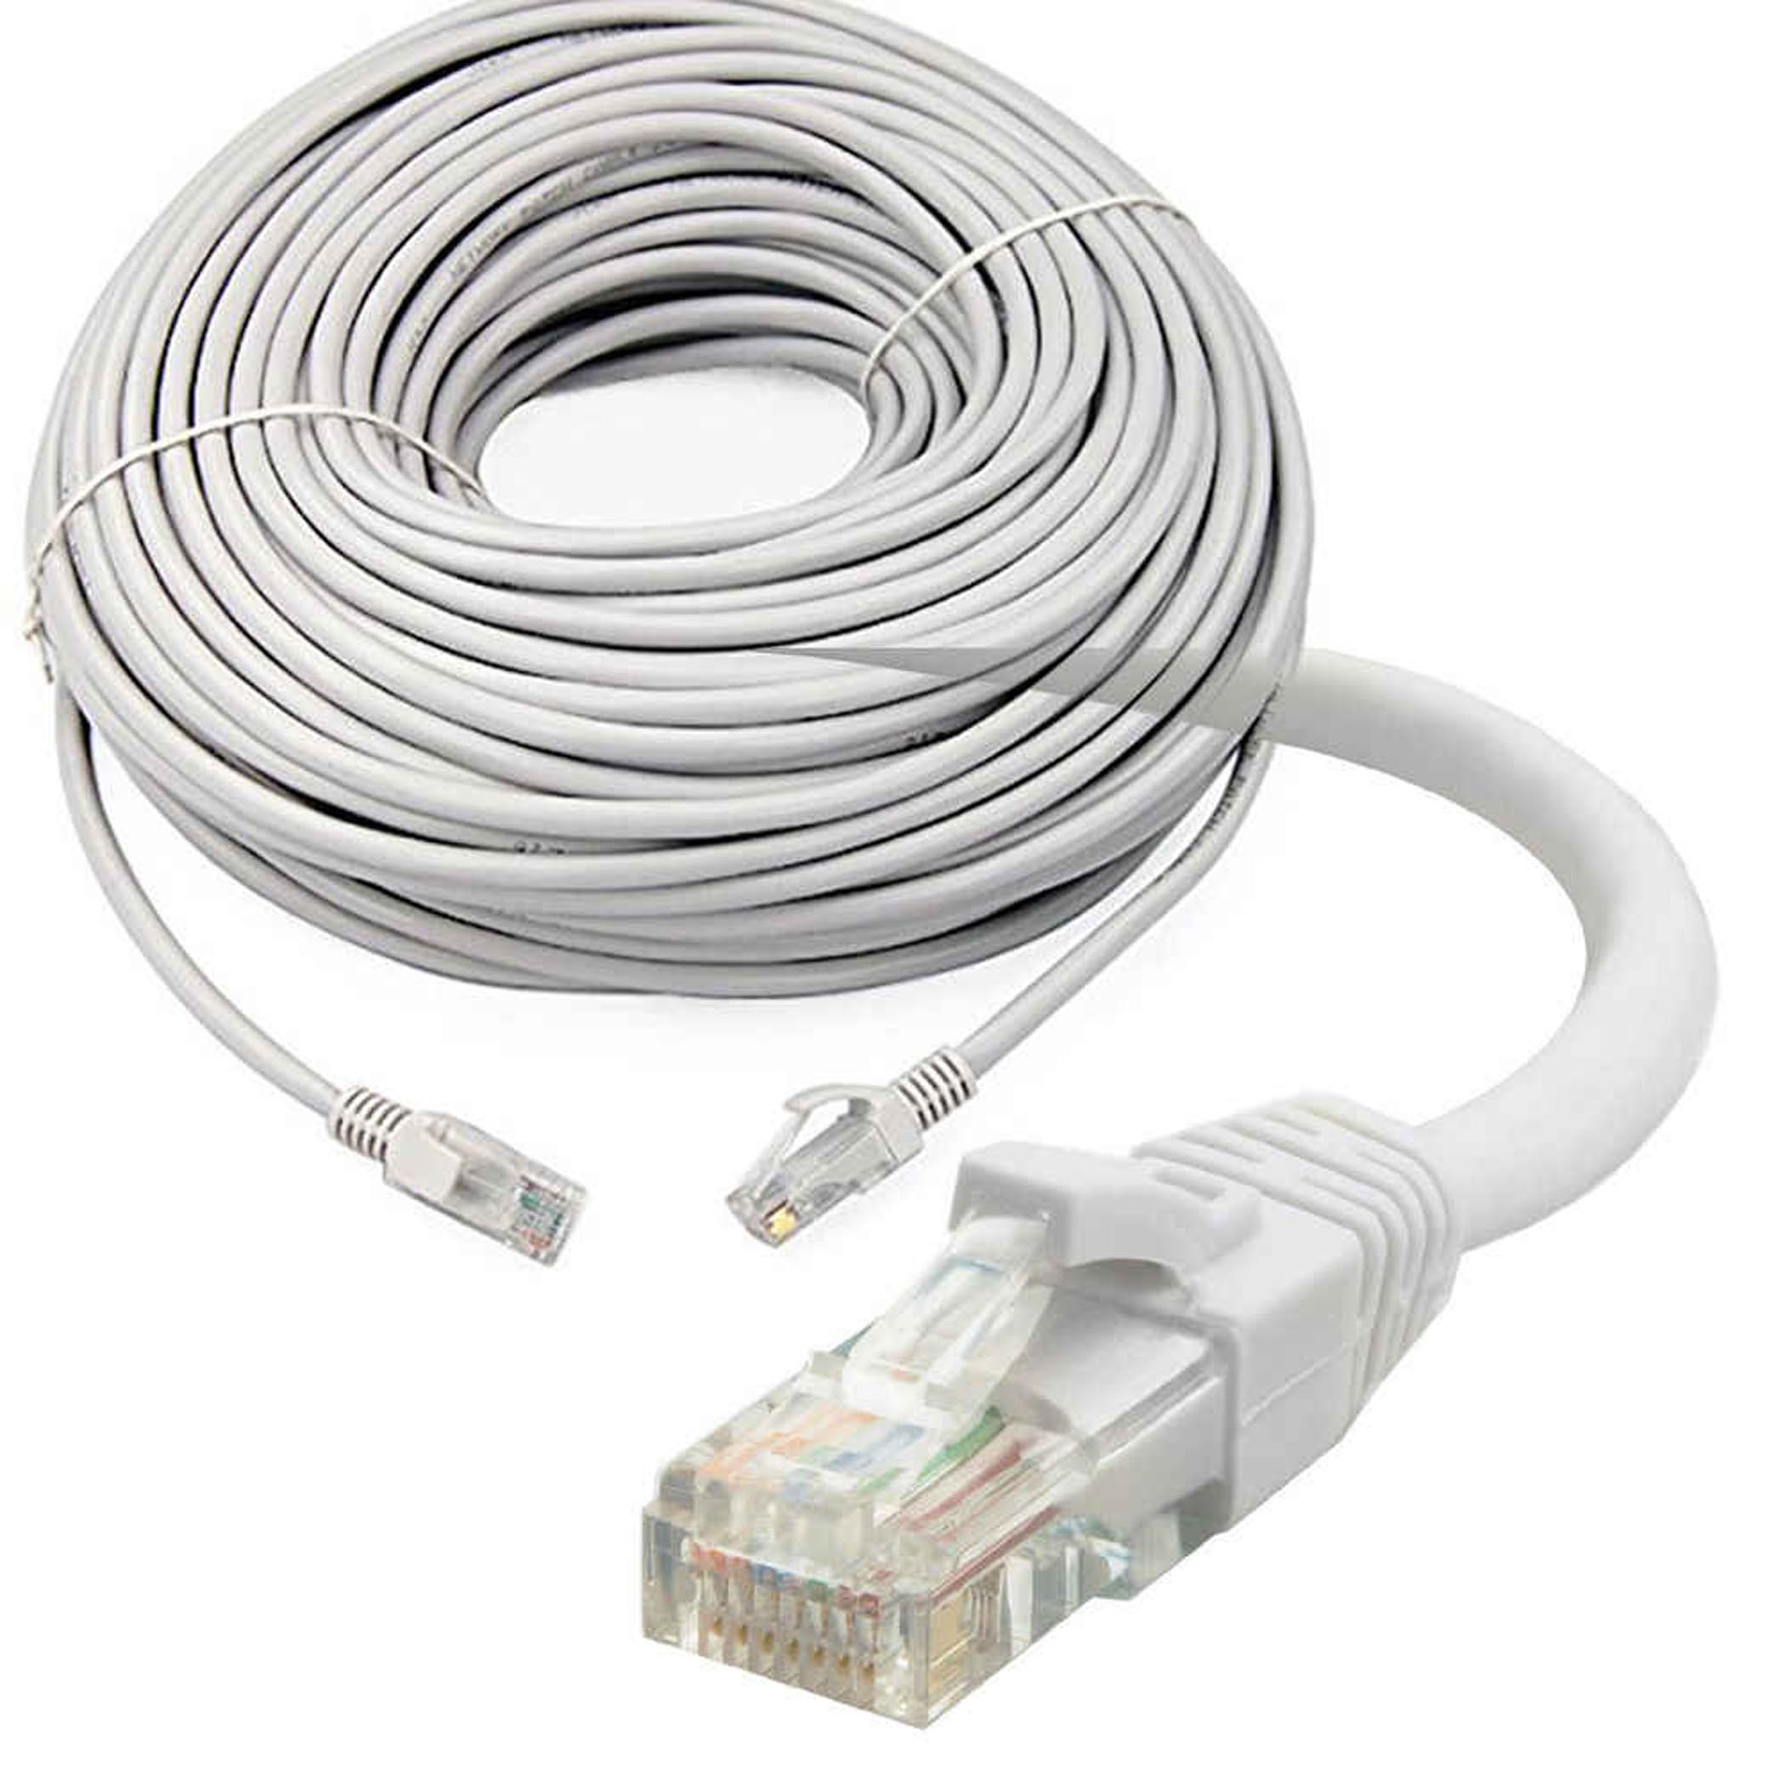
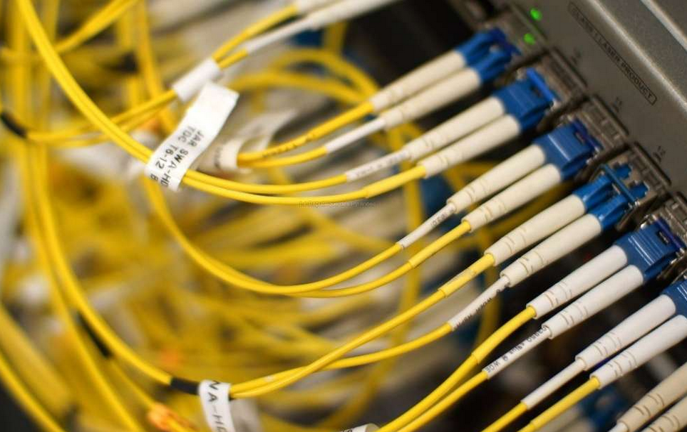
Couche physique
Support de l’information
Exemple :
Cable RJ45
Fibre optique
Radio
Coaxial …
Notes:
Signaux électriques

Slide 19
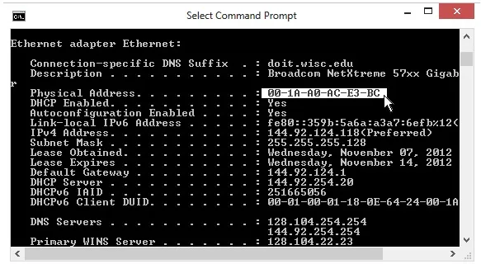
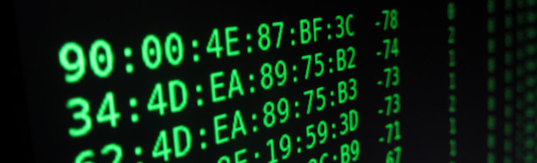
Couche Liaison
Identification physique des équipements
Une adresse par équipement et par connexion réseau
Une adresse unique par interface réseau
Notes:
Enlever le diapo , montrer les connections de mon PC
Plusieurs interface -> Plusieurs adresse mac même pour un seul ordinateur

Slide 20
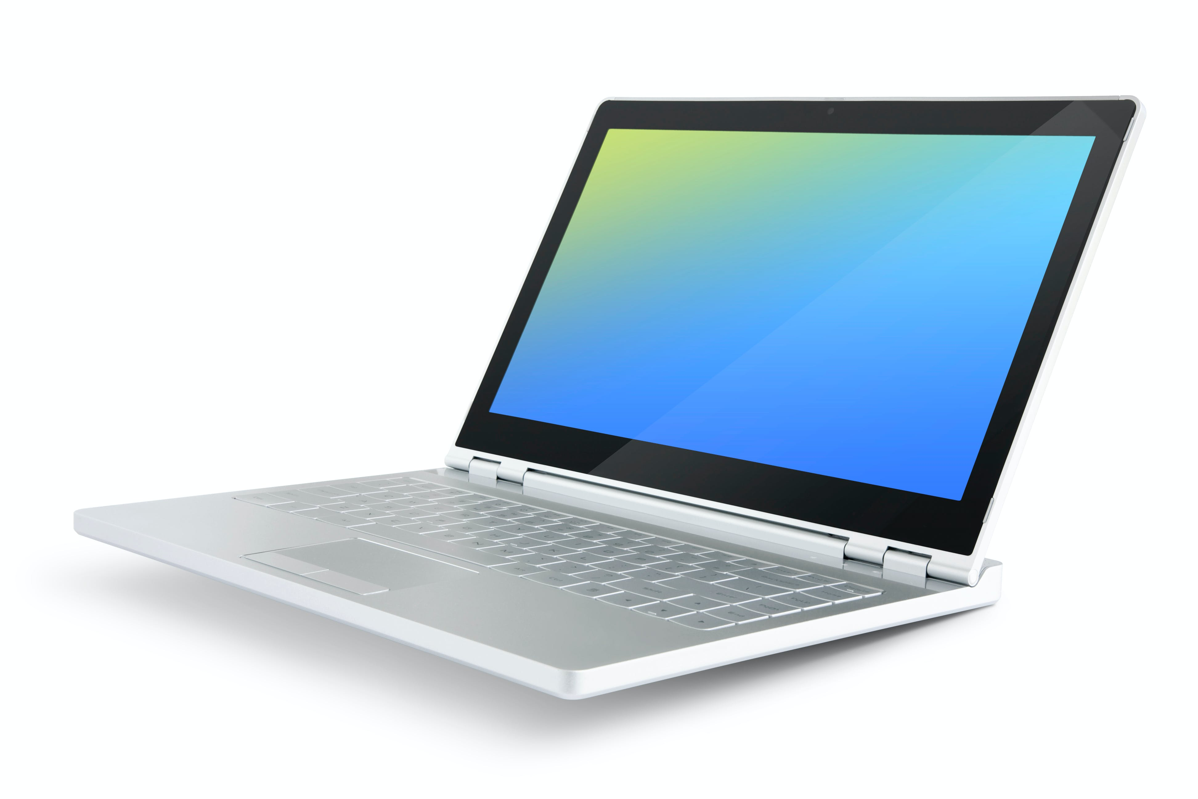
Couche Liaison
Combien d’adresse MAC ?

Slide 21
Couche Liaison
Interface RJ45
Interface Wifi
Interface Bluetooth
+ Interface virtuelles …

Slide 22
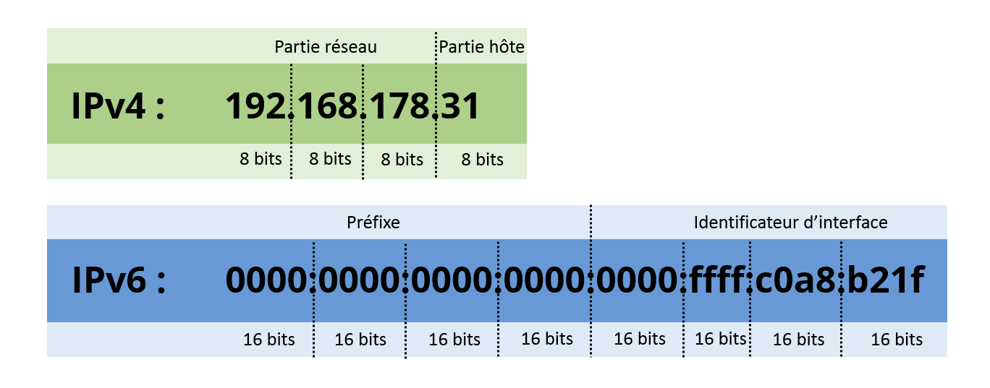
Couche Réseau
Adresse IP
Deux Formats : IPV4 (64bits) et IPV6 (128bits)
Adresse de l’équipement sur le réseau. Sur un réseau, chaque équipement à une adresse IP différente.
Si mon équipement change de réseau, l’adresse MAC reste identique mais l’adresse IP change
Notes:
Ajouter les explications de l’adresse IP
Ajouter Exemple

Slide 23
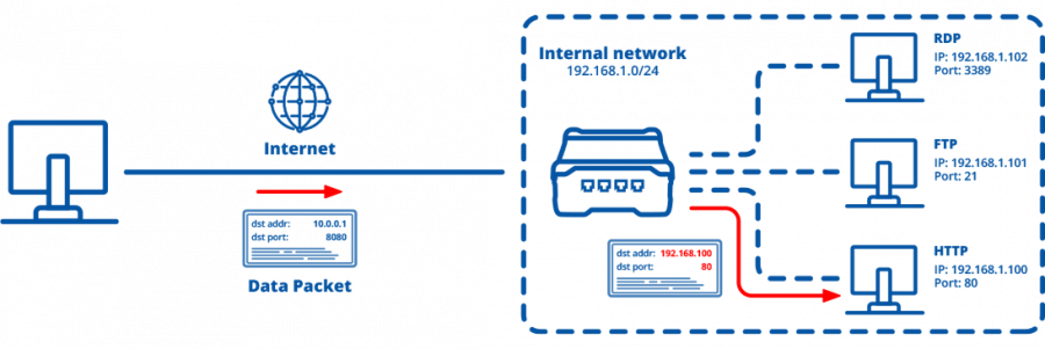
Couche Transport
Gestion des ports (NAT) et contrôle d’erreur
Notes:
Port forwarding
BitTorrent -> Ouverture de port sur la box

Slide 24
Couche Session
Fonctions :
Synchronisation des communications
gestion des « transactions »
Ce type de communication n'est pas bien pris en charge dans le monde IP

Slide 25

Couche Présentation
Transformations des octets bruts en données utilisables
Exemple :
Conversion en texte
Conversion de données
Chiffrement / déchiffrement

Slide 26
Couche Application
Des idées ?

Slide 27
Couche Application
Exemple d’application :
HTML HTTP
FTP
SMTP POP
TELNET SSH
MODBUS OPC

Slide 28
Exemple

Slide 29

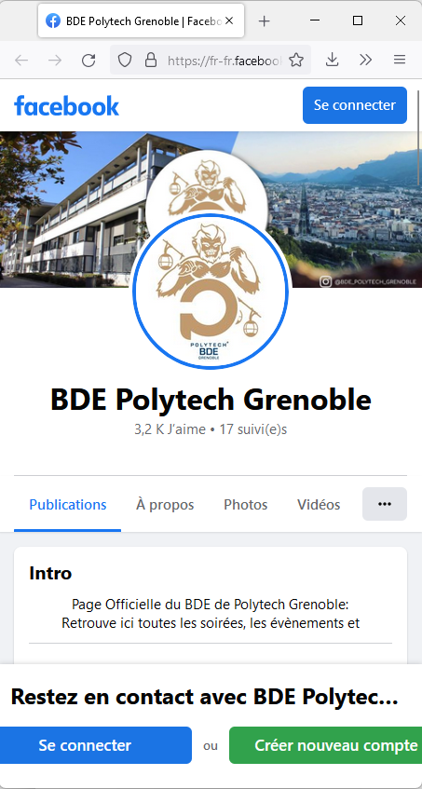
Exemple – Recherche Web

Slide 30


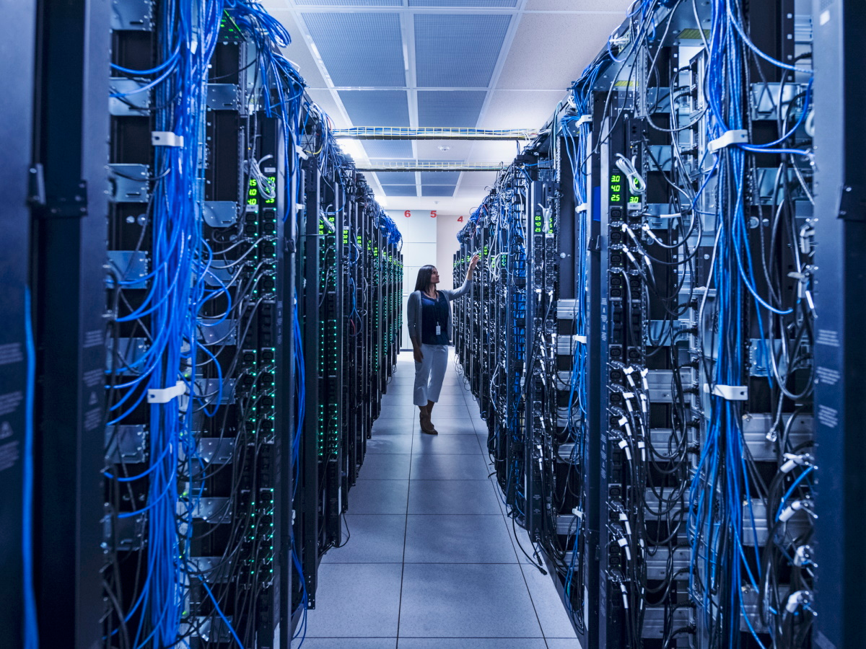
Exemple – Recherche Web
Notes:
Antenne relais, fibre, filaire
Couche liaison : combien d’adresse MAC (d’interface) sur mon téléphone ?

Slide 31
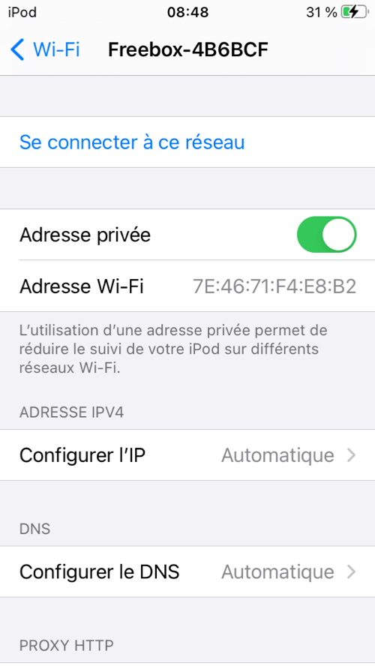
Exemple – Recherche Web
Adresse MAC

Slide 32
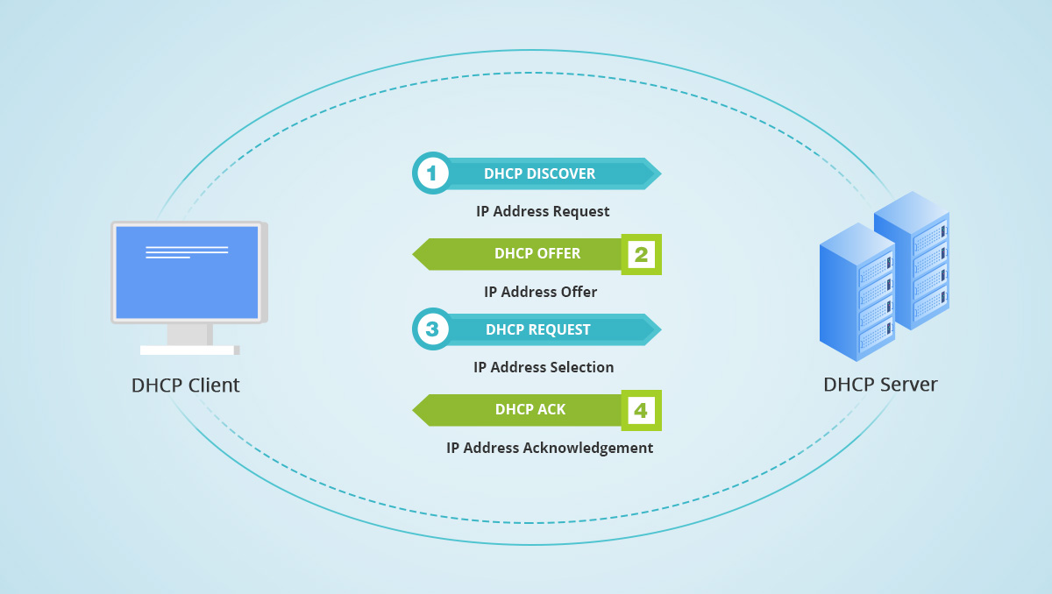
Exemple – Recherche Web
Focus : DHCP
Obtention d’une Adresse IP

Slide 33
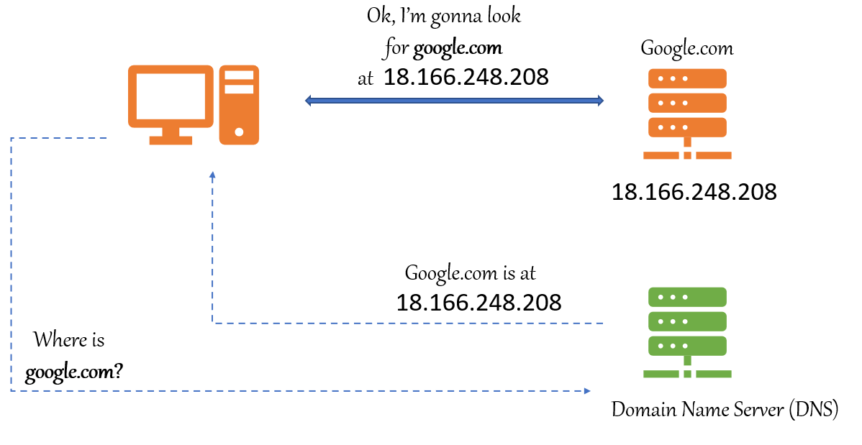
Exemple – Recherche Web
Focus : DNS
facebook.com
facebook.com
157.240.195.35
157.240.195.35
facebook.com
157.240.195.35
facebook.com
Obtention de l’adresse IP de Facebook :
157.240.195.35

Slide 34

Exemple – Recherche Web
Envoie à 157.240.195.35 : get /bde.polytechgre/
Réponse :
HTTP/1.0 200 OK
<TITLE>BDE Polytech Grenoble</TITLE>
<p>Page Officielle du BDE de Polytech Grenoble<p>

Slide 35
TP Doom

Slide 36
Résumé du premier cour
Fonctionnement réseau informatique
Format adresse IP / Nom d’un réseau

